Slide 1
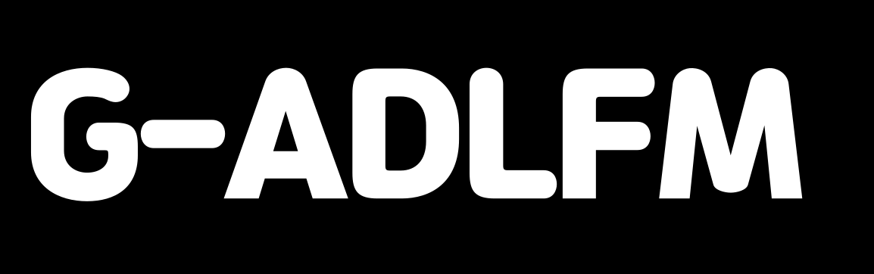


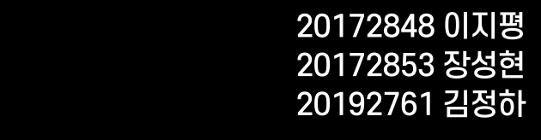
Notes:
안녕하십니까 AI빅데이터프로젝트 G-ADLFM의 드레프트 발표를 맡게 된 아무래도 그렇조의 장성현입니다.
발표를 시작하도록 하겠습니다
발표 순서는
Introduction부터 시작하여
저희가 사용한 데이터셋과
어떠한 실험을 진행하였는지
마지막으로 결론 및 앞으로의 진행방향 순으로 발표를 진행하도록 하겠습니다.

Slide 2


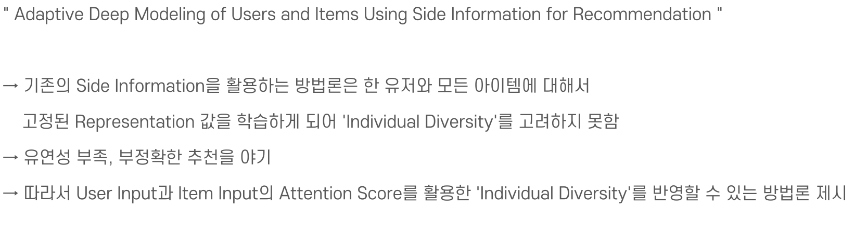
Notes:
먼저 introduction입니다.
저희는 Adaptive Deep Modeling of Users and Items Using Side Information for Recommendation(이하 ADLFM)이라는 논문을 Key Paper로 사용하였습니다.
해당 논문에서 기존의 Side Information을 활용하는 방법론들은 한 유저와 모든 아이템에 대해서 고정된 Representation 값을 학습하게 된다고 말하고 있습니다.
이는 'Individual Diversity'를 고려하지 못하며, 유연성이 부족하고, 부정확한 추천을 야기하게 됩니다.
따라서 User Input과 Item Input의 Attention Score를 활용한 'Individual Diversity'를 반영할 수 있는 방법론을 제시하고 있습니다.

Slide 3

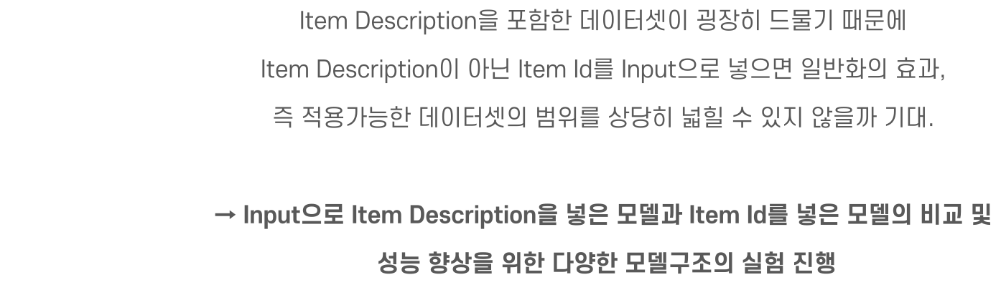
Notes:
저희는 이러한 구조가 상당히 인상깊었고, 해당 모델을 다른 데이터셋에 써보고자 적용 가능한 데이터셋을 찾아봤습니다.
하지만, Item Description을 포함한 데이터셋이 굉장히 드물다는 것을 알게 되었습니다.
그래서 Input을 Item Description이 아닌 Item Id를 넣으면 일반화의 효과, 즉 적용가능한 데이터셋의 범위를 상당히 넓힐 수 있지 않을까 생각을 하게 되었습니다.
그래서 우리는 Input으로 Item Description을 넣은 모델과 Item Id를 넣은 모델의 비교 및 성능 향상을 위한 다양한 모델구조의 실험을 진행했습니다.

Slide 4



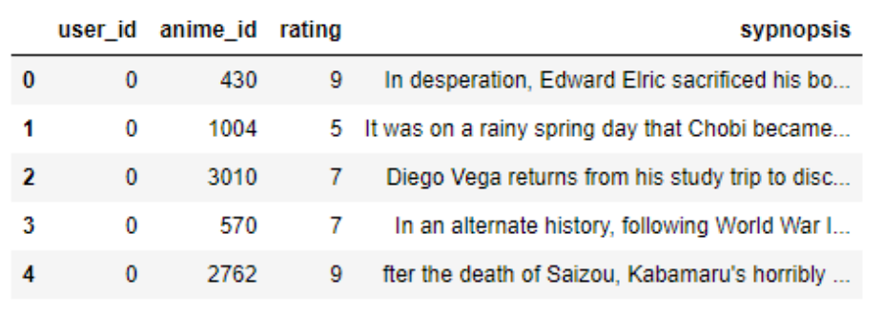

Notes:
사용한 데이터셋으로는 애니메이션에 대한 데이터셋을 사용하였습니다. 데이터셋을 보시면 유저 아이디, 아이템 아이디, 평가한 점수,
아이템에 대한 정보가 들어있었습니다. 기존의 ADLFM을 사용해 베이스라인 성능을 확인했을 떄, MSE기준 2.2380이라는 결과가 나왔습니다.

Slide 5

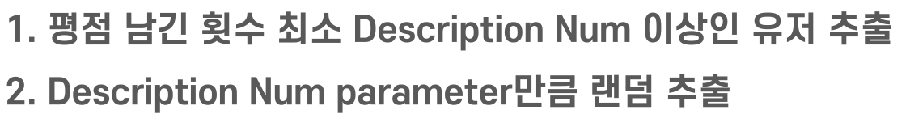
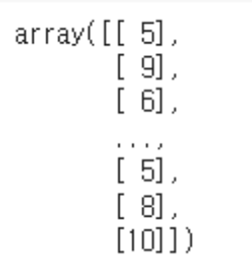
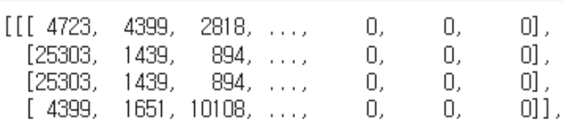


Notes:
모델의 인풋으로는 유저가 평가한 아이템에 대한 정보들인 user input과 예측하고자 하는 아이템에 대한 정보인 item input을 사용합니다.
이 때 user input을 구성할 때 유저별로 평가한 아이템의 수가 상이할 것입니다. 그래서 평점을 남긴 횟수가 특정 값 이상인 유저를 추출하였습니다.
이렇게 추출된 데이터에서 유저별로 특정값, 즉 description num만큼의 아이템 정보만으로 랜덤 추출을 하여 데이터셋을 구성하였습니다.
아래의 그림처럼 user input, item input, rating값이 생성되었음을 볼 수 있습니다.

Slide 6


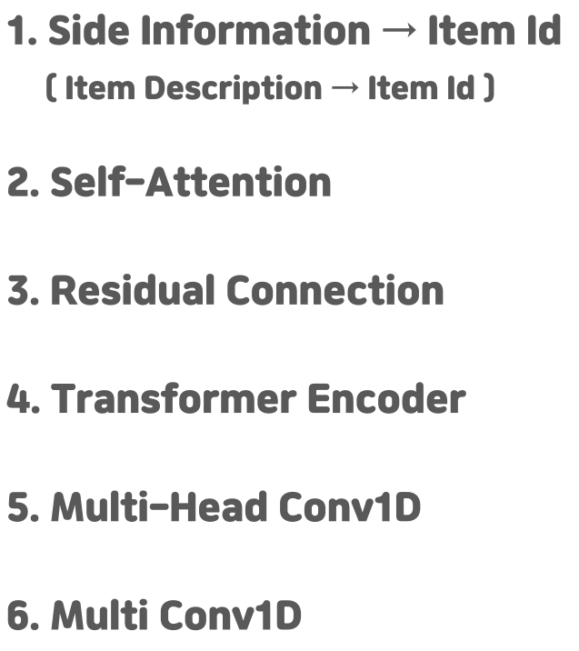

Notes:
저희가 실험한 내용에 대한 목차입니다.
먼저 사이드인포메이션, 즉 item description 대신 item id값을 넣어 성능이 유지가 되어 일반화가 가능한것인지 확인을 해보았고,
2번부터 6번까지는 모델 구조 변형으로 성능을 향상시킬 수 있는지에 대해 실험을 진행하였습니다.
이 때 앞서 유저가 평가한 아이템 중 추출할 아이템정보의 수를 지정해주는 파라미터인 description num 을 3,4,5 세가지로 실험을 진행해보았습니다.

Slide 7





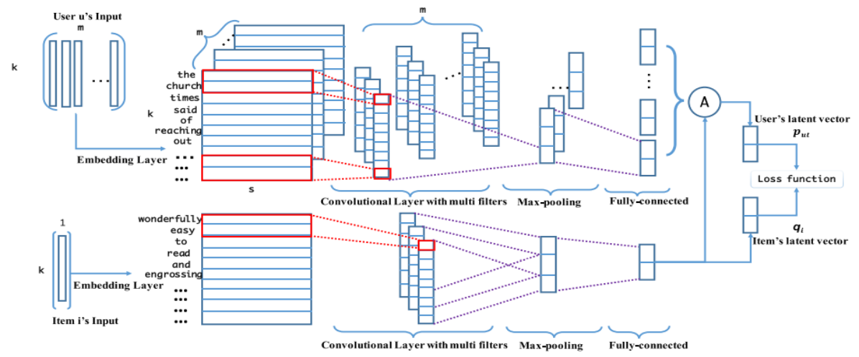
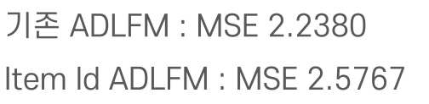
Notes:
먼저 기존 ADLFM에 사이드 인포메이션인 item description을 넣은 것과 item id값을 넣은 것의 비교를 진행하였습니다.
오른쪽 상단의 결과를 보시면, 아이디 값이 아이템의 정보에 비해 길이도 짧고 정보력이 적기 때문에 성능이 하락한 것을 볼 수 있었습니다.
그래서 이를 보완할 수 있는 모델구조가 있을지에 대한 실험으로

Slide 8



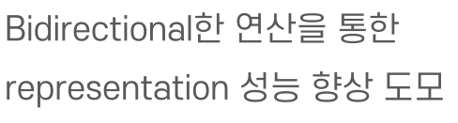

Notes:
먼저 self attention을 추가하여 실험하였습니다. self attention은 Bidirectional한 연산을 통한 representation 성능이 향상되는 모델입니다.
기존 ADLFM의 구조는 임베딩을 거친 뒤 기본 Conv1D만으로 학습을 진행합니다. 그래서 이 앞단에 self attention을 진행하고자 하였습니다.

Slide 9




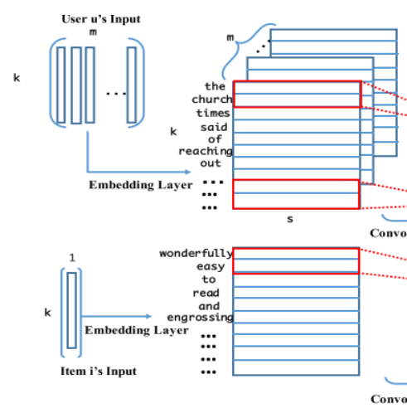

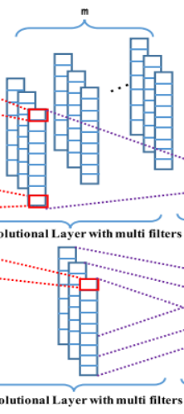
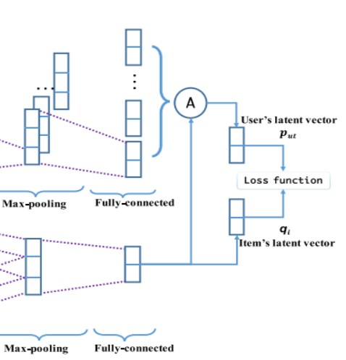



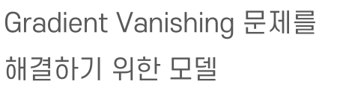


Notes:
다음으로는 residual connection입니다. residual connection은 gradient vanishing문제를 해결하기 위한 모델로 Conv1D의 층을 3개로 하여
3개의 conv1D를 거친 뒤 초기 input값을 더해주는 방식으로 진행하였습니다.

Slide 10



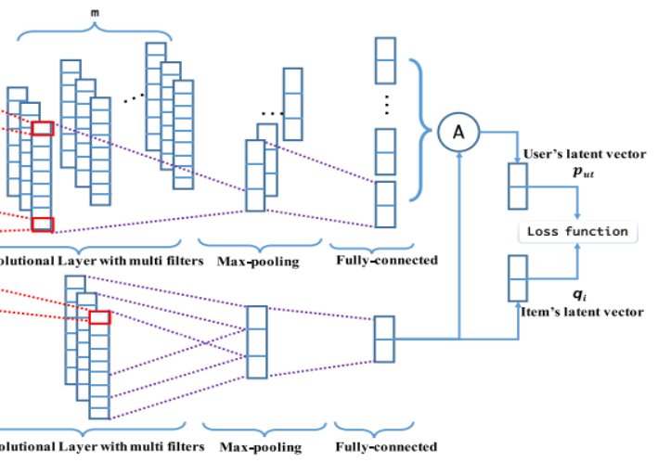
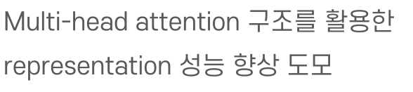

Notes:
다음으로는 transformer encoder입니다. 이는 multi head attention구조를 활용하여 representation 성능의 향상을 도모하는 모델입니다.
이 또한 self-attention과 마찬가지로 conv1d 앞단에 넣어주었습니다.

Slide 11




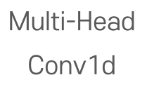
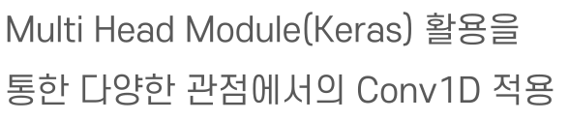
Notes:
다음은 multi-head conv1d입니다. multi head는 keras의 모듈로 다양한 관점에서 값을 바라보는 모듈입니다.
이를 기존 conv1d에 적용하여 실험을 진행하였습니다.

Slide 12



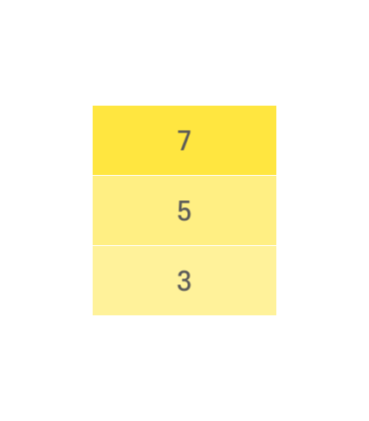
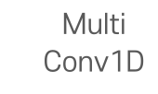
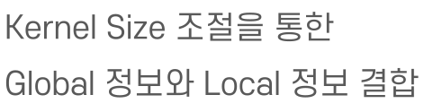
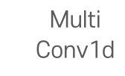
Notes:
마지막으로는 multi conv1d입니다. 그림에서 보시면 3,5,7이 있는데 이는 kernel size를 의미하고 이 모듈은 kernel size를 조절하며
Global한 정보와 local한 정보를 반영하는 느낌으로 3,5,7 kernel size를 거친 값들을 multiply 해주게 됩니다.

Slide 13
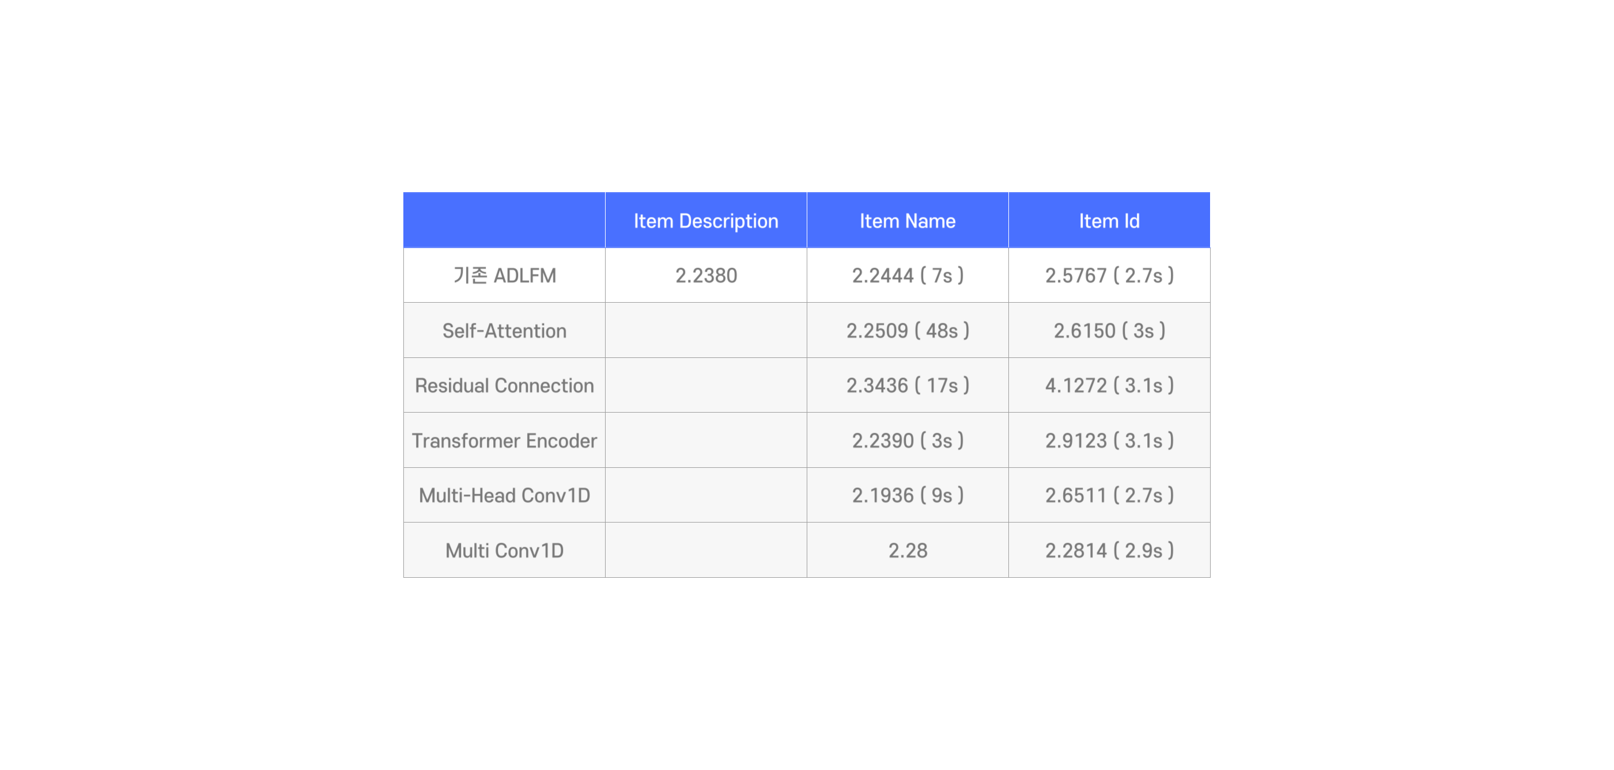



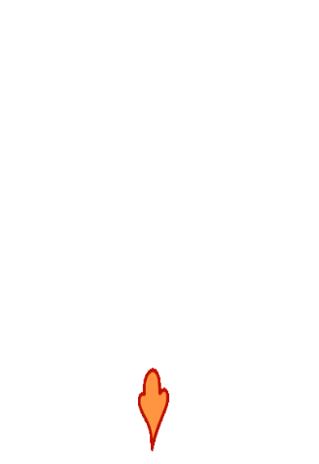
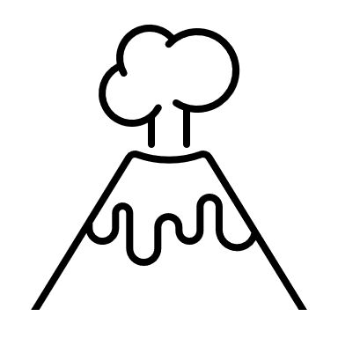

Notes:
이렇게 item description 과 item id에 대한 비교 및 다양한 모델구조에 대한 비교, 마지막으로 description num을 3,4,5로 바꾸면서 실험을 진행하였습니다.
경우의 수를 따지다보니 30개 가량 실험을 진행하였던 것 같습니다.
표를 보시면 기존의 ADLFM에서 item description을 input으로 사용하였을 때 성능에 비해 id를 넣었을 떄 성능이 좋지 않은 것을 볼 수 있습니다.
그래서 이를 보완하고자 한 모델구조들에 대한 실험을 보면, item description에 대한 실험에서는 저희가 colab pro를 결제하여 실험을 진행하였음에ㅅ도
터지는 현상이 발생하여 실험하지 못하였습니다. 대신 id값을 input으로 하여 성능향상이 도모되는지를 실험한 결과를 말씀드리겠습니다.
표 설명하기~~

Slide 14
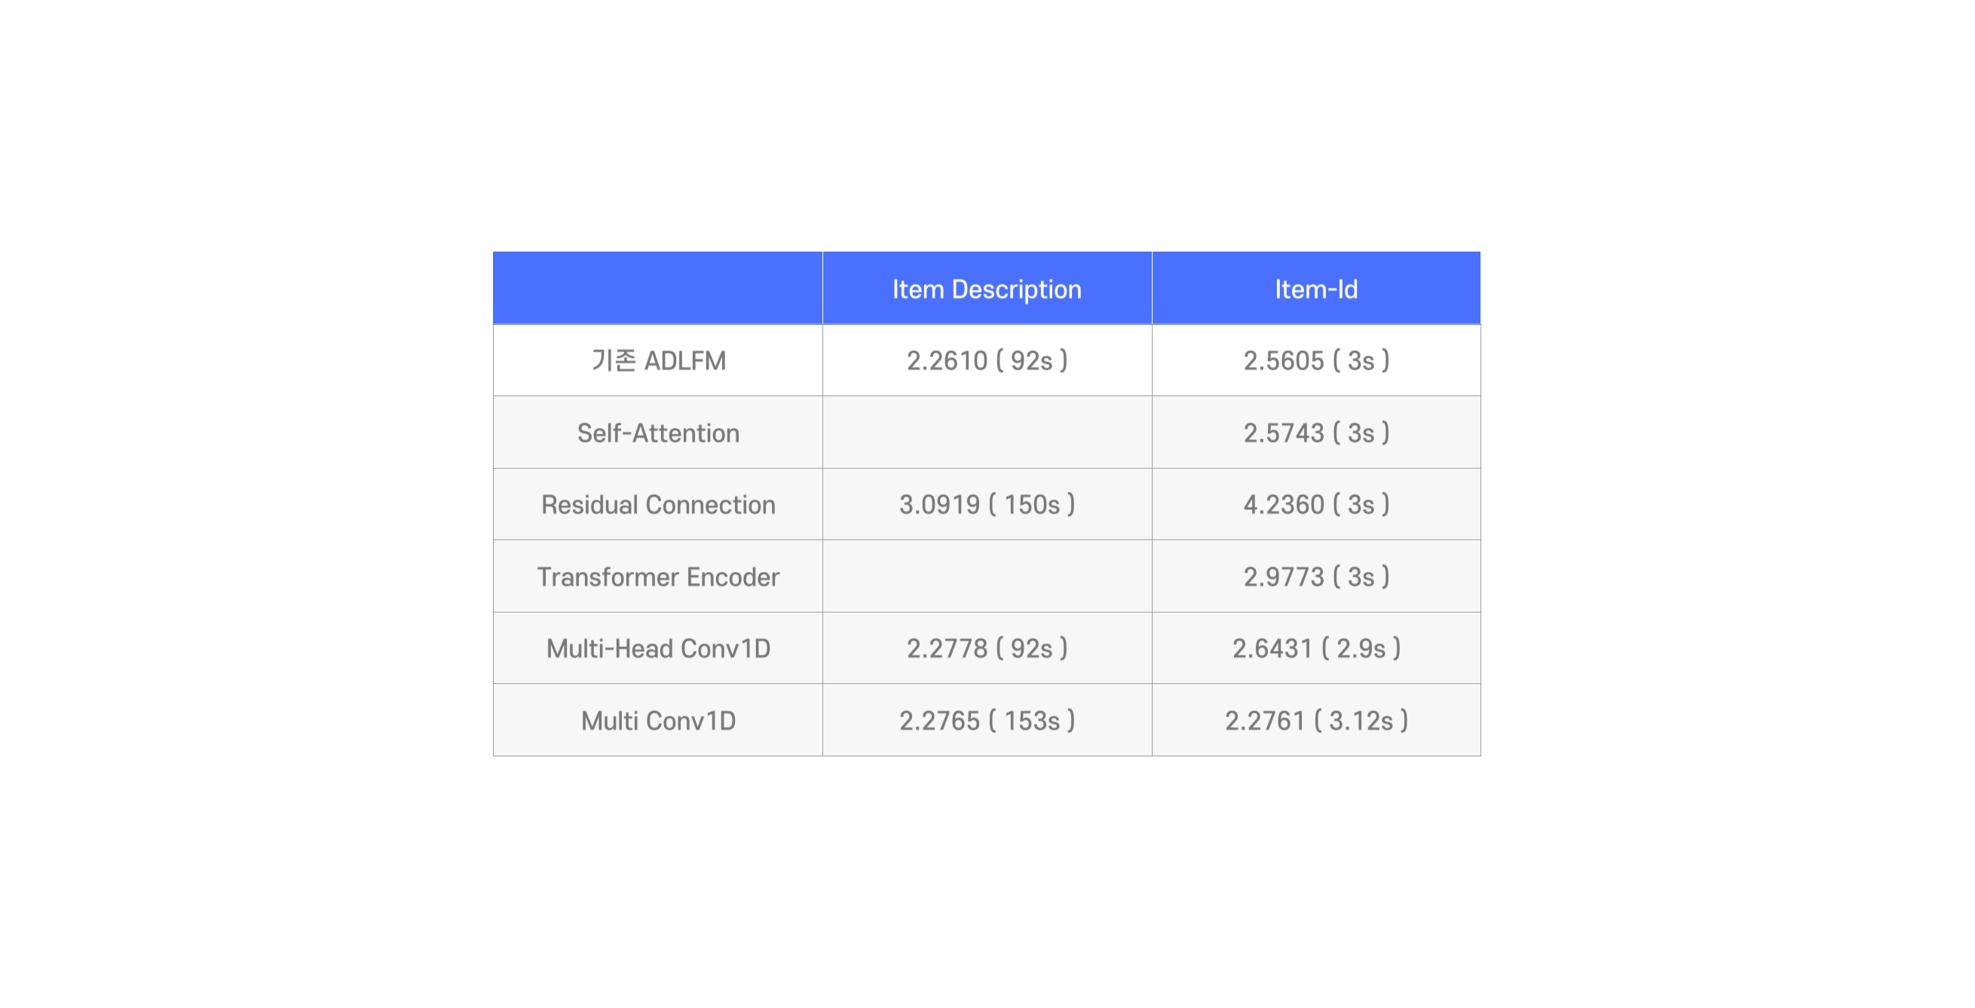




Notes:
다음은 description num을 4로 하였을 떄 결과입니다. 앞서 5로 하였을 때에 비해 데이터의 양이 줄었기 떄문에
앞서 불가능했던 실험들 중 몇몇은 진행하였습니다. 결과를 보시면
description num을 줄였음에도 성능에 큰 차이가 없다는 것을 볼 수 있고,
여기서도 item id는 multi conv1d에서 일반화가 성공한 것을 볼 수 있습니다.

Slide 15



Notes:
마지막으로 description num을 3으로 하였을 때 결과입니다. 앞선 결과와 동일하게
description num을 줄여 약간의 성능 하락을 보였지만 충분한 성능을 보이는 것을 확인할 수 있고
여기서도 item id는 multi conv1d에서 가장 좋은 성능이 나타나는 것을 볼 수 있습니다.

Slide 16


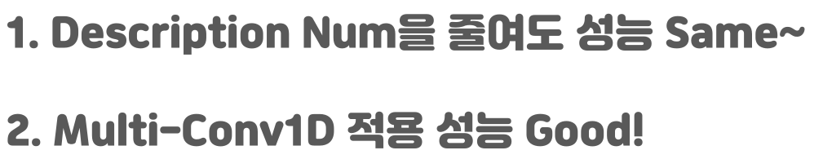
Notes:
결론으로 description num이 3일떄는 약간의 하락이 있었지만 4에서는 5와 차이가 없다는 것을 확인할 수 있었고,
multi conv1d를 적용했을 때 id를 input으로 했을 때의 성능 하락을 보완해주는, 즉 일반화를 도모해주는 모델구조를 제안할 수 있게 되었습니다.
또한 앞선 결과들에서 보았듯이, 일반화와 함께 경량화까지 가능하게 되었다는 점도 눈여겨 볼 수 있을 것입니다.

Slide 17


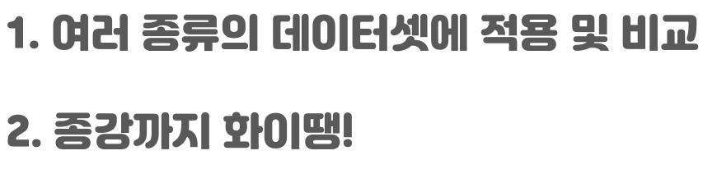
Notes:
저희의 앞으로 방향성은 일반화를 위해서는 다양한 데이터, 여러 종류의 데이터셋에 적용이 가능하다는 것을 증명해야 합니다.
그래서 좀 더 많은 데이터셋에 적용 및 비교를 진행할 것이고, 아무래도 종강이 얼마 남지 않았기 때문에 종강까지 화이팅 할 것입니다.

Slide 18
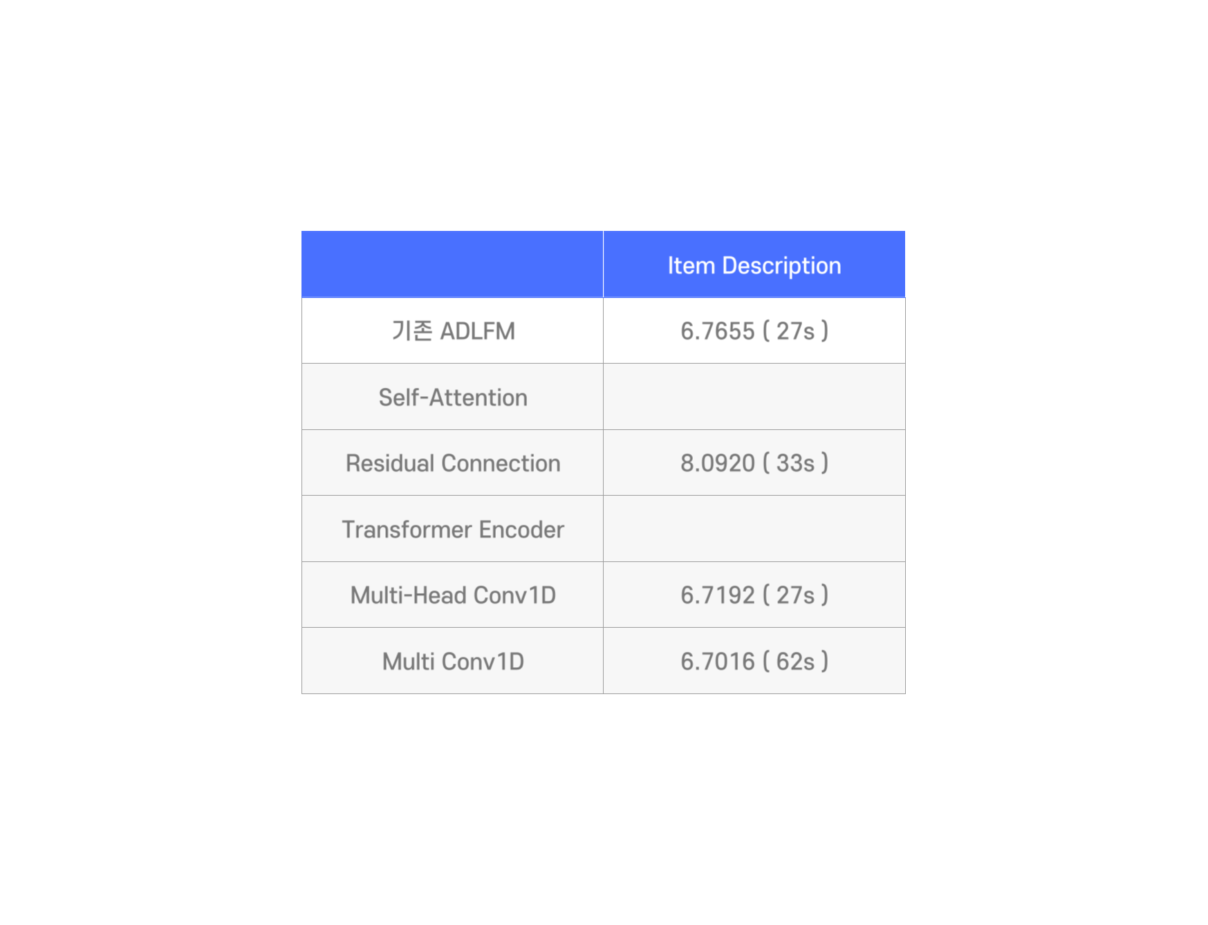



Notes:
추가적으로 IMDB영화 데이터에 대해 실험을 진행해보았는데, IMDB 데이터가 양이 작아 실험을 하였을 떄 좋지 않은 성능을 보였습니다.
데이터의 양이 충분해야한다는 점을 알 수 있었습니다.

Slide 19
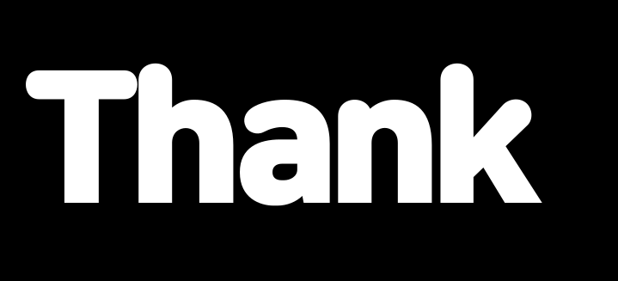



Notes:
지금까지 G-ADLFM 드레프트 발표였습니다. 들어주셔서 감사합니다.

